Slide 1
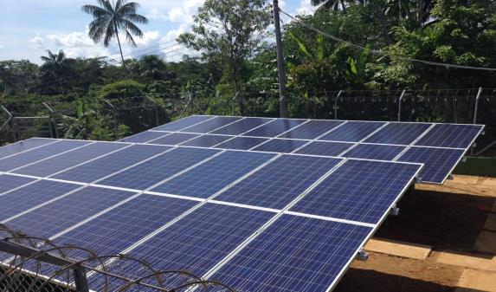
PRESENTACIÓN SISTEMA FOTOVOLTAICO AMAZONAS
Comunidad de Palmeras
Enero 2014

Slide 2
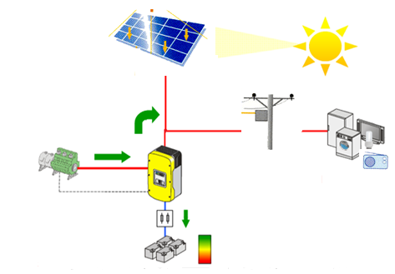
¿EN QUE CONSISTE EL PROYECTO?
SISTEMA FOTOVOLTAICO AMAZONAS
En La instalación de un sistema que incluye paneles solares (captan la radiación solar), la cual mediante equipos (inversores y controladores) transformaran la corriente para distribuirla a las líneas de distribución y posterior entrega a cada vivienda. Adicional a esto, un porcentaje de la radiación solar que entra al panel ira para el cargue de baterías, las cuales sirven de respaldo para la prestación del servicio.

Slide 3
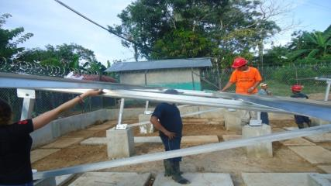
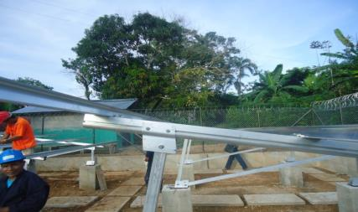
FASE UNO: DESARROLLO OBRA CIVIL
SISTEMA FOTOVOLTAICO AMAZONAS
Dentro de la primera fase del proyecto se contemplo la identificación del área para ubicar el parque Fotovoltaico en la comunidad de Palmeras, Departamento del Amazonas. Donde se determino la instalación de dos (2) estructuras de aluminio, las cuales van a soportar dieciséis (16) paneles cada una.
Se realizo la toma de medida de radiación de la zona, dejando como resultado información acorde para el funcionamiento de cada uno de los equipos.
Se tuvo en cuenta el ángulo de inclinación de cada estructura para captar la radiación solar de manera NORTE-SUR.
Área empleada para el desarrollo de la obra civil

Slide 4
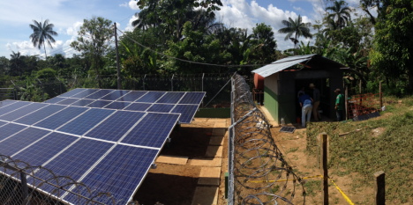
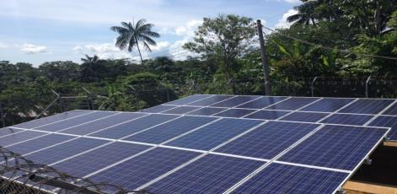
FASE DOS: INSTALACIÓN DEL SISTEMA
SISTEMA FOTOVOLTAICO AMAZONAS
PANELES SOLARES
Para la Instalación del parque fotovoltaico se realizo la configuración del sistema de acuerdo a dos (2) conexiones en serie de 48V y una (1) conexión en paralelo de 72V, la cual va conectada a los cargadores de baterías.
Los paneles instalados son de tipo poli-cristalinos verticales, con estructura en aluminio para evitar cambios químicos en el material.
El Angulo de inclinación es de 10°, por el reflejo del sol para países Latinoamericanos.
Paneles instalados en la comunidad

Slide 5
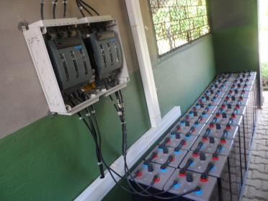
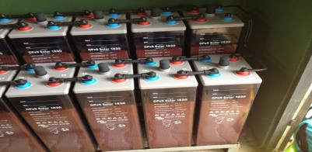
INSTALACIÓN DE BANCO DE BATERÍAS
SISTEMA FOTOVOLTAICO AMAZONAS
Para el desarrollo de este proyecto se adquirieron baterías de electrolito, para el almacenamiento prolongado, las cuales se conservan con agua destilada.
Las baterías instaladas son de 1.278Ah para prestar el servicio después de cargadas y sin radiación solar para mas de diez (10) horas.
Con base en su diseño y estructura estas Baterías son amigables con el medio ambiente, ya sus componentes (plomo y de mas minerales) son compactos para evitar posibles derrames y contacto directo con el suelo.
Baterías OPz´S instaladas

Slide 6
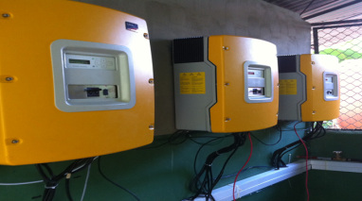
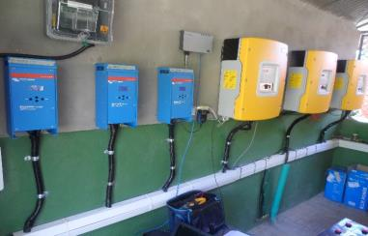
MONTAJE DE INVERSORES
SISTEMA FOTOVOLTAICO AMAZONAS
Los Inversores realizan el monitoreo a los demás equipos (cargadores y baterías).
Los inversores tienen una potencial nominal de 6000W, con voltaje nominal 230V en CA y corriente máxima en CA 120ª y voltaje nominal en cc 48V.
Dentro de la información que genera el inversor nos muestra la cantidad de energía entregada a las redes de distribución, porcentaje de carga de Batería, programación automática para el encendido y apagado de equipos y eventos presentados.
Montaje en la caseta de la comunidad

Slide 7
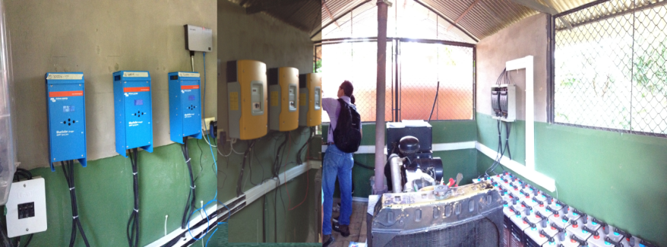
INSTALACIÓN DE INVERSORES Y CARGADORES SOLARES
SISTEMA FOTOVOLTAICO AMAZONAS
Los equipos de mando del sistema Fotovoltaico fueron instalados en la central de Generación de la comunidad de Palmeras.
Dentro de la instalación de equipos, los inversores son los encargados de monitorear el sistema fotovoltaico y la activación automática del grupo electrógeno.

Slide 8
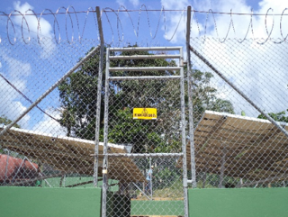
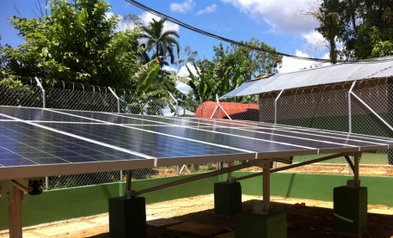
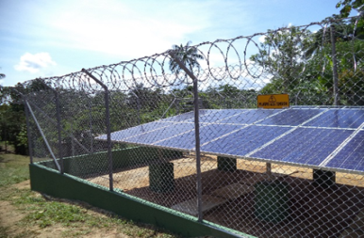
SEGURIDAD PARQUE FOTOVOLTAICO
SISTEMA FOTOVOLTAICO AMAZONAS
La imagen muestra el desarrollo de seguridad del parque fotovoltaico, con el fin de salvaguardar los activos de la empresa y la seguridad del personal de la comunidad.

Slide 9
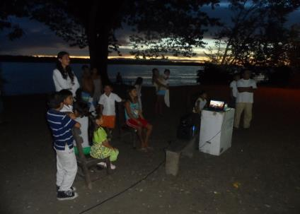
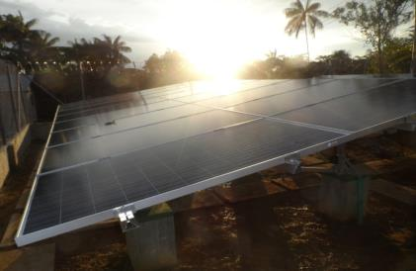
BENEFICIOS.
SISTEMA FOTOVOLTAICO AMAZONAS
Mitigación de emisiones atmosféricas al medio ambiente y un sistema autosuficiente.
En el proyecto se beneficio a 24 usuarios adscritos por la empresa de los cuales cada hogar lo conforma entre 4-8 personas.
Reducción de costos de combustible por operación y mantenimiento.
Los materiales utilizados en este proyecto son amigables con el medio ambiente, ya que contienen materiales aislantes para evitar filtraciones con el medio ambiente.
Incremento de las horas de servicio, para abastecer durante diez (10) horas sin radiación solar a la comunidad.

